Slide 1
TOSSICOLOGIA POLMONARE
1. Tossicologia inalatoria che fa riferimento alla via di introduzione
2. Tossicologia del tratto respiratorio che fa riferimento alla tossicità sull’organo bersaglio

Slide 2
TOSSICOLOGIA POLMONARE
Il tessuto polmonare può essere danneggiato direttamente o secondariamente dai prodotti del metabolismo.
Gli effetti più importanti della maggior parte delle sostanze tossiche inalate sono dovuti ad un carico ossidativo indebito. Lo stress ossidativo può dar origine a patologie quali la bronchite cronica, l’enfisema, i disordini interstiziali (fibrosi) e il cancro.

Slide 3
TOSSICOLOGIA POLMONARE
In risposta all’insulto tossico, le cellule polmonari rilasciano potenti mediatori chimici che possono influenzare criticamente le funzioni polmonari.

Slide 4
TOSSICOLOGIA POLMONARE
TRANSITO NASALE
Il tratto nasale è un filtro che riscalda e umidifica l’aria.
Gas idrosolubili sono efficacemente assorbiti dalla mucosa nasale che è costituita da:
1. Vestibolo: epitelio squamoso-stratificato
2. Camera anteriore: epitelio colonnare/cuboide non cigliato
3. Epitelio respiratorio pseudostratificato cigliato
4. Epitelio olfattivo

Slide 5
TOSSICOLOGIA POLMONARE
TRANSITO NASALE
La maggior parte del transito nasale interno è foderato dall’epitelio respiratorio formato da cellule globose, cigliate, colonnari non cigliate, cuboidali, a spazzola e basali.
Nella parte superiore è localizzato l’epitelio olfattivo che contiene cellule sensoriali. Le terminazioni nervose sono per la maggior parte derivazione del 5° nervo cranico.

Slide 6
TOSSICOLOGIA POLMONARE
TRANSITO NASALE
Le cellule nasali sono competenti per il metabolismo delle sostanze xenobiotiche.
Acido cianidrico è facilmente prodotto da organonitrili e la presenza dell’enzima rodanasi è essenziale per ridurne gli effetti.
La mucosa nasale attiva le nitrosamine a composti mutageni.
Nel naso sono localizzate le isoforme 1A1, 2B1 e 4B1 del cit. P-450.
L’epitelio olfattivo è particolarmente vulnerabile

Slide 7
TOSSICOLOGIA POLMONARE
TRANSITO NASALE
Il metabolismo dell’epitelio olfattivo può giocare un ruolo nel facilitare o prevenire l’accesso di inalanti direttamente al cervello: p.e. lo xilene inalato viene metabolizzato e i metaboliti trasmessi al cervello per via assonale.

Slide 8
TOSSICOLOGIA POLMONARE
VIE AEREE SUPERIORI
Le vie aeree prossimali (trachea e bronchi) hanno un epitelio pseudo-stratificato contenente cellule cigliate e due tipi di cellule non cigliate: cellule mucose e cellule sierose.
Le cellule mucose producono il muco, costituito da glicoproteine ad elevato P.M. con contenuto in glucosio dell’80% o più che permea l’epitelio e intrappola gli inquinanti e i detriti cellulari.

Slide 9
TOSSICOLOGIA POLMONARE
VIE AEREE SUPERIORI
Le cellule sierose producono un fluido nel quale il muco può essere dissolto.
Lo strato mucoso ha anche funzioni antiossidanti, acido-metabolizzanti e di spazzino dei radicali liberi.

Slide 10
TOSSICOLOGIA POLMONARE
REGIONE DEGLI SCAMBI GASSOSI
Unità ventilatoria: è definita come una regione anatomica che collega tutti i dotti alveolari e gli alveoli distali a ciascun dotto di giunzione bronchiolo-alveolare.
In tale regione, le cellule di tipo I e II rappresentano circa il 25% di tutte le cellule, mentre le cellule di tipo III (cellule a spazzola) sono scarsamente rappresentate.

Slide 11
TOSSICOLOGIA POLMONARE
REGIONE DEGLI SCAMBI GASSOSI
Le cellule di tipo I sono generalmente le più danneggiate perché rappresentano il bersaglio più ampio.
Le cellule di tipo II sono cuboidali, producono il surfactante e, nel caso di danneggiamento delle cellule di tipo I, vanno incontro a mitosi e rimpiazzano le cellule danneggiate.

Slide 12
TOSSICOLOGIA POLMONARE
REGIONE DEGLI SCAMBI GASSOSI
Le cellule mesenchimali interstiziali sono fibroblasti che producono collagene, elastina, periciti, monociti e linfociti.

Slide 13
Patologia polmonare
Pneumopatie ostruttive
Pneumopatie restrittive
Infezioni
Tumori
Pneumopatie vascolari

Slide 14
Pneumopatie ostruttive
Aumentata resistenza al flusso aereo
Diminuzione del volume espiratorio
Acute
Asma
restringimento anatomico delle vie aeree
Croniche:
Enfisema
spesso associati
Bronchite cronica
Perdita di elasticità del polmone

Slide 15
Enfisema
Dilatazione permanente delle vie aeree distali al bronchiolo terminale
Epidemiologia = evidente associazione con il fumo
Patogenesi
Squilibrio proteasi-antiproteasi
Difetto genetico dell’alfa1-antitripsina (inibitore delle proteasi) = enfisema
Neutrofili e macrofagi, ricchi di proteasi, si accumulano negli alveoli dei fumatori
Stress ossidativo (specie reattive dell’ossigeno contenute nel fumo del tabacco) = deplezione dei meccanismi antiossidanti = danno cellulare = attivazione dei neutrofili

Slide 16
Evoluzione dell’enfisema
Ipertensione polmonare
Vasocostrizione indotta dall’ipossia
Diminuzione del letto vascolare
Cuore polmonare cronico

Slide 17
Bronchite cronica Fumo, inquinanti ambientali
Ghiandole mucose associate alle vie aeree di piccolo calibro (bronchioli)
Ipersecrezione ed ipertrofia
Infiltrazione di cellule linfo-mononucleate
Epitelio di rivestimento
Aumento di cellule califormi
Perdita dell’epitelio ciliato
Metaplasia squamosa

Slide 18
Patologia polmonare
Pneumopatie ostruttive
Pneumopatie restrittive
Infezioni
Tumori
Pneumopatie vascolari

Slide 19
Broncopatie restrittive croniche
Perdita di elasticità dovuta alla fibrosi patologia dell’interstizio.
Infiammazione macrofagi attivati rilasciano mediatori solubili (TGFβ e PDGF) attivazione della proliferazione dei fibroblasti.

Slide 20
Infezioni batteriche
Pneumococco (Streptococcus pneumoniae)
Haemofilus influenzae, staphilococcus aureus, Klebsiella pneumoniae, Pseudomonas aeruginosa, Legionella pneumophila
Portatori di malattie croniche (diabete, BPCO, scompenso cardiaco) o di immunodeficienza
Polmonite lobare (intero lobo) o broncopolmonite (focolai multipli)
Quattro fasi
Congestione
Epatizzazione rossa
Epatizzazione grigia
Risoluzione
Complicanze
Ascesso
Empiema
Organizzazione

Slide 21
Pneumopatie restrittive
Riduzione della funzionalità polmonare dovuta a ridotta espansione dei polmoni
Acute
Acute respiratory distress syndrome
Croniche
Pneumoconiosi (asbestosi, silicosi)
Sarcoidosi
Fibrosi polmonare secondaria (ARDS, polmonite interstiziale)
Fibrosi polmonare idiopatica

Slide 22
Polmoniti atipiche
Sintomatologia meno marcata
Tosse poco produttiva
Febbre non elevata
Bianchi moderatamente aumentati
Quadro istologico dominato dall’infiltrazione linfo-plasmacellulare dell’interstizio
Mycoplasma pneumoniae
Virus, clamidie e rikettsie

Slide 23
Alterazioni emodinamiche
Embolia polmonare
Edema polmonare acuto

Slide 24
INALAZIONE DI SOSTANZE TOSSICHE

Slide 25
Gli IRRITANTI possono essere suddivisi in 4 categorie
AGENTI FISICI: CO2, metano,idrogeno, azoto
IRRITANTI: acido acetico, agroleina,
ammoniaca, formaldeide, cloro,ozono etc…
TOSSICI SISTEMICI: CO, cianuro,arsenico
Idrocarburi volatili( cloroformio, acetone, benzene, anilina etc)
SENSIBILIZZANTI POLMONARI: isocianato, ammine,
metalli, polveri organiche
La gravita’ del danno dipende dal tipo di
agente, dalla concentrazione e dalla
durata dell’esposizione

Slide 26
PATOGENESI I
Nel 20% dei casi aumentano la
mortalità dei grandi ustionati
Nel 60% dei casi la morte sopraggiunge per
polmonite

Slide 27
PATOGENESI II
Danno diretto sulla mucosa delle vie respiratorie
alterando tutti i meccanismi di difesa (muco, cilia
vibratili, drenaggio linfatico)
Riducono il numero e la funzione dei magrofagi alveolari
Processo infiammatorio reattivo che si crea a livello alveolare (essudato plasmatico) è utile perché diluisce la sostanza tossica che ha raggiunto l’alveolo; se diventa eccessivo provoca edema polmonare con alterazione V/Q

Slide 28
ARDS Acute Respiratory Distress Syndrome
Grave ed acuta alterazione della struttura e della funzionalità polmonare caratterizzata da:
ipossiemia PaO₂
bassa compliance
bassa capacità funzionale residua
infiltrati bilaterali all’immagine radiografica

Slide 29
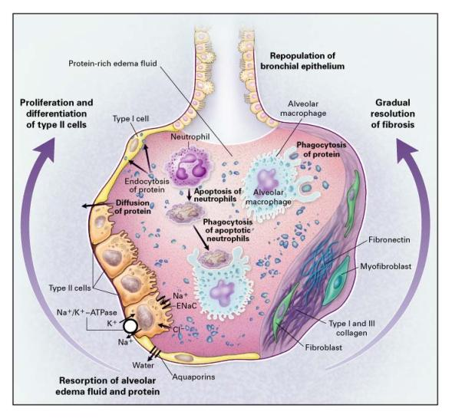
PATOGENESI Processo infiammatorio che coinvolge sia l’endotelio che l’epitelio alveolare
ARDS DIRETTO
POLMONARE
Danno EPITELIALE
Consolidamento parenchimale
ARDS INDIRETTO
EXTRAPOLMONARE
Danno ENDOTELIALE
Edema interstiziale

Slide 30
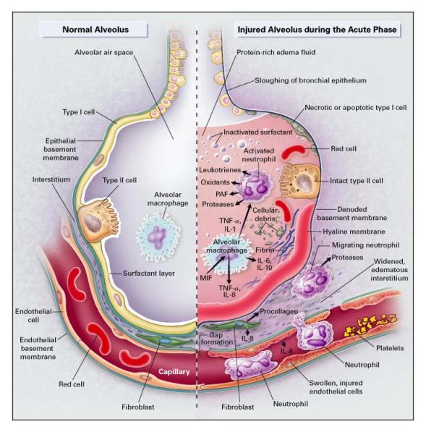

Slide 31
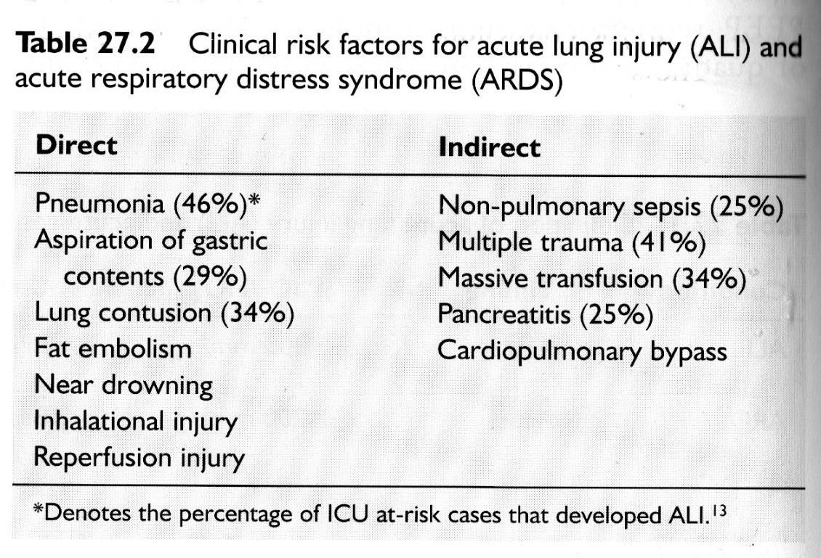
FATTORI DI RISCHIO PER ALI ED ARDS

Slide 32
INTOSSICAZIONE DA MONOSSIDO DI CARBONIO

Slide 33
CO AFFINITA’ con Hb
200 –250 > O₂
P_{A}CO 1 mmHg 40% HbCO
% HbCO è direttamente proporzionale al
TEMPO DI ESPOSIZIONE e P_{A}CO

Slide 34
MECCANISMO PATOGENETICO
CONTENUTO ARTERIOSO O₂
DO₂
CESSIONE O₂ AI TESSUTI PERIFERICI
spostamento a sx della curva di dissociazione dell’Hb
INTERFERISCE CON ATTIVITA’
CITOCROMO OSSIDASI

Slide 35
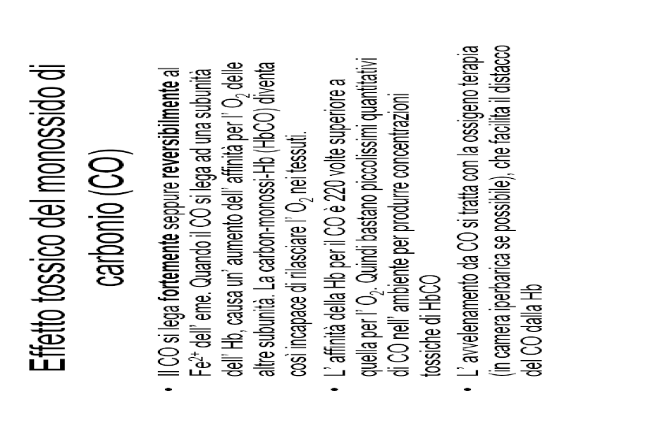

Slide 36
L'ossido di carbonio viene assorbito esclusivamente per via respiratoria.
La quantità di HbCO che si forma è strettamente correlata alla concentrazione del CO nell'aria, alla entità della ventilazione polmonare ed al tempo di esposizione. L'HbCO, cessata l'esposizione, si dissocia lentamente con formazione di CO, che diffonde negli alveoli per essere eliminato con l'aria espirata, e di Hb che riacquista la capacità di legare e trasportare O₂.
La velocità di dissociazione dell'HbCO, e quindi di eliminazione del CO, in un soggetto a riposo, è correlata col tipo di gas inalato: aria, O₂ puro, O₂ sotto pressione. Tale comportamento è di guida per la terapia dell'ossicarbonismo acuto.
Infatti è stato dimostrato che, in condizioni di riposo, la concentrazione ematica del CO si dimezza in 320 minuti circa se il soggetto inala aria; in 80 minuti se inala ossigeno puro; in 23 minuti se inala ossigeno sotto pressione (3 atmosfere). Ne consegue che il trattamento di elezione dell’ossicarbonismo acuto è proprio la ossigenoterapia iperbarica (a 2-3 atmosfere).

Slide 37
Il legame emoglobina-O₂ e il monossido di C
Il monossido di carbonio (gas inodore, incolore prodotto nella combustione incompleta dei materiali organici) è tossico in quanto si lega più velocemente dell’O₂ all’Hb formando carbossiemoglobina (affinità x Hb circa 240 volte maggiore dell'ossigeno);
Esso impedisce il legame dell’O₂ con l’Hb e ne diminuisce, di conseguenza, la capacità di trasportare O₂ del sangue

Slide 38
Trasporto dell’ossigeno
Ciascun litro di sangue arterioso contiene circa 200 ml di ossigeno:
3 ml disciolti nel plasma o nel citosol degli eritrociti (1,5%). Solo questo ossigeno disciolto contribuisce alla P_{O2} sanguigna
197 ml (98,5%) trasportati legati all’emoglobina, proteina che si trova negli eritrociti

Slide 39
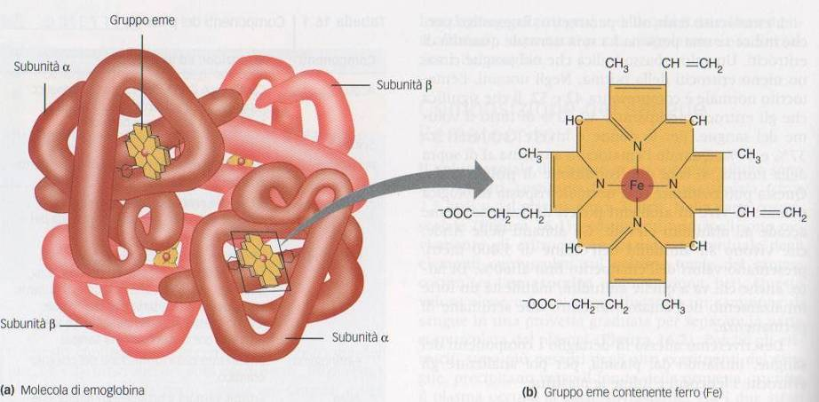
L’emoglobina
Cromoproteina costituita da 4 subunità proteiche, due α e due β. Ciascuna subunità contiene una globina (catena polipeptidica globulare) fissata con un legame covalente ad un gruppo eme (protoporfirina) che contiene Fe⁺⁺

Slide 40
Concentrazione dell’emoglobina nel sangue
Varia con l’età: nel neonato è pari a circa 20 g/100 ml di sangue, nell’adulto ha un valore di circa 15 g/100 ml nel maschio e 14g/100 ml nella femmina
Si ha anemia quando la concentrazione di emoglobina scende sotto i 13 g/100 ml nel maschio e sotto i 12 g/100 ml nella femmina
In alcune situazioni, come l’adattamento ad alta quota, si può avere un aumento dei globuli rossi (policitemia) e della concentrazione di emoglobina per assicurare un adeguato apporto di ossigeno ai tessuti anche in presenza di una diminuita P_{O2}

Slide 41
Emoglobina e ossigeno
Ciascun gruppo eme della emoglobina è in grado di legare una molecola di ossigeno
Quindi ogni molecola di emoglobina può trasportare fino a 4 molecole di ossigeno
Ogni legame di una molecola di O₂ con l’Hb aumenta l’affinità dell’Hb per l’ O₂ e quindi aumenta la probabilità che altro O₂ si leghi (cooperazione positiva)
Il complesso costituito da emoglobina e ossigeno è detto ossiemoglobina (HbO₂)
Una molecola di emoglobina priva di ossigeno è detta desossiemoglobina

Slide 42
Nei polmoni
L’ossigeno si sposta dall’aria alveolare al sangue capillare e si lega all’emoglobina

Slide 43
Nei tessuti
Quando il sangue raggiunge i tessuti, le molecole di ossigeno si dissociano dall’emoglobina e diffondono alle cellule

Slide 44
Reversibilità di legame
Affinché l’emoglobina sia utile al trasporto di ossigeno, è necessario che essa si leghi all’ossigeno in maniera reversibile
Il legame deve quindi essere sufficientemente forte da poter legare grandi quantità di ossigeno a livello polmonare, ma non così forte da non poterlo cedere ai tessuti

Slide 45
Il legame emoglobina-O₂ dipende dalla P_{O2}
Il legame o il rilascio di ossigeno dipende dalla P_{O2} del sangue:
un’elevata P_{O2} facilita il legame dell’O₂ con l’emoglobina
una bassa PO₂, ne facilita il distacco

Slide 46
Saturazione dell’emoglobina
Nel sangue arterioso la P_{O2} è di 100 mmHg e l’emoglobina è saturata al 98,5%, cioè quasi tutti i siti di legame sono occupati dall’O₂. Pochissimo ossigeno è disciolto nel citosol degli eritrociti

Slide 47
Saturazione dell’emoglobina
Nel sangue venoso misto la PO2 è di 40 mmHg e l’emoglobina è saturata al 75%, cioè ogni 4 siti di legame, 3 sono occupati dall’ossigeno

Slide 48
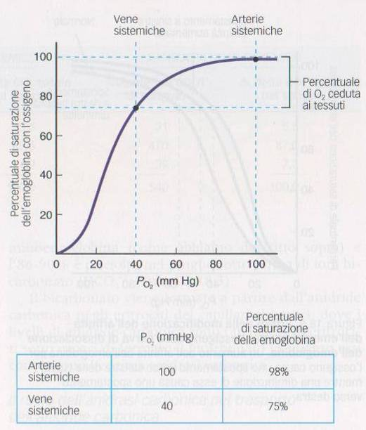
Curva di dissociazione dell’emoglobina
A pressioni parziali basse, poco O₂ si lega all’Hb.
All’aumentare della P_{O2} la quantità di O₂ che si lega all’Hb prima aumenta rapidamente, poi tende a stabilizzarsi quando la saturazione si avvicina al 100%.
Come mostra la tabella, alle normali pressioni parziali nelle arterie e nelle vene sistemiche, a riposo, la percentuale di saturazione dell’Hb varia solo del 25% circa.

Slide 49
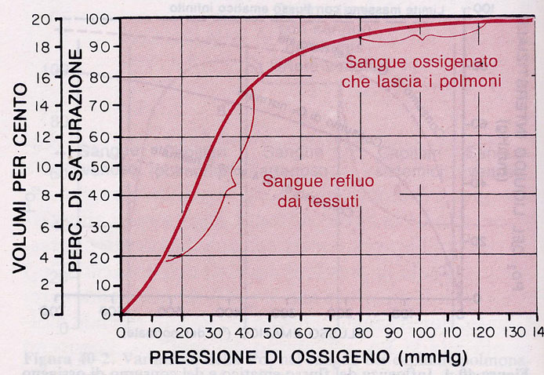
CURVA DI DISSOCIAZIONE dell’HbO
A
B
A: Sangue arterioso normale
B: Sangue venoso normale
C
C: Sangue venoso durante sorzo
A: PO2 = 100 mm/Hg saturazione Hb = 97% O2 legato = 19.4 vol%
B: PO2 = 40 mm/Hg saturazione Hb = 75% O2 legato = 14.4 vol%
differenza artero-venosa = 5 vol% in questo caso ad ogni passaggio nei capillari 100ml di sangue cedono 5ml di ossigeno ai tessuti.
C: PO2 = 15 mm/Hg saturazione Hb < 20% O2 legato = 4.4 vol%
differenza artero-venosa = 15 vol% in questo caso ad ogni passaggio nei capillari 100ml di sangue cedono 15ml di ossigeno ai tessuti.

Slide 50
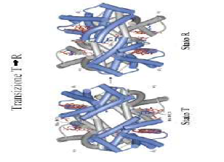
La struttura quaternaria della deossiemoglobina prende il nome di :
• forma T (tesa)
• mentre quella della ossiemoglobina viene chiamata forma R (rilasciata);
• nello stato teso vi sono una serie di interazioni elettrostatiche piuttosto forti tra amminoacidi acidi e amminoacidi basici che portano ad una struttura rigida
della deossiemoglobina (ecco il perché del "forma tesa"),
• mentre quando si lega l’ossigeno, l’entità di queste interazioni diminuisce (ecco il perché del "forma rilasciata").
• Inoltre, in assenza di ossigeno, la carica dell’istidina (vedi struttura) viene stabilizzata dalla carica opposta dell’acido aspartico mentre,
• in presenza di ossigeno, c’è la tendenza da parte della proteina, a perdere un protone;
• tutto ciò comporta che l’emoglobina ossigenata sia un acido più forte dell’emoglobia deossigenata: effetto bohr

Slide 51
Variazioni dell’affinità dell’Hb per l’O₂
Esistono per lo meno altri quattro fattori (T, pH, 2,3-DPG, P_{CO2}) che possono influenzare l’affinità dell’Hb per l’O₂
Tali cambiamenti si riflettono in uno spostamento verso destra o verso sinistra della curva di dissociazione dell’Hb
Lo spostamento della curva verso destra indica una diminuzione di affinità, cioè indica che l’O₂ viene liberato più facilmente dall’Hb, rendendolo disponibile ai tessuti
Viceversa, uno spostamento della curva verso sinistra indica che l’O₂ viene caricato più facilmente dall’Hb per via di una maggiore affinità
Quindi, per uno spostamento verso destra è necessaria una P_{O2} più alta di 45mmHg per ottenere una saturazione dell’80%, per uno spostamento verso sinistra è sufficiente una P_{O2} inferiore ai 45mmHg per determinare la stessa percentuale di saturazione

Slide 52
Effetti della modificazione dell’affinità dell’Hb per l’O2 sulla curva di dissociazione

Slide 53
Il legame emoglobina-O₂ è influenzato dalla Temperatura
La T influenza l’affinità dell’Hb per l’O₂ alterando la struttura dell’Hb (come fa per la struttura terziaria di tutte le proteine, quindi effetto non specifico)
Poiché all’aumentare del metabolismo la T aumenta, diminuendo l’affinità dell’Hb per l’O₂, l’O₂ viene rilasciato più facilmente ai tessuti, soprattutto se molto attivi
Viceversa, la diminuzione della T del sangue durante il passaggio nei polmoni, promuove il legame tra Hb e O₂

Slide 54
Il legame emoglobina-O₂ è influenzato dal pH (effetto Bohr)
Quando la concentrazione degli H⁺ aumenta, l’affinità dell’Hb per l’O2 diminuisce, viene rilasciato più O2 e la curva si sposta verso destra
Ad es. nel corso del metabolismo anaerobio delle fibre muscolari si produce acido lattico che rilascia H⁺ nel citoplasma e nel liquido extracellulare con abbassamento del pH

Slide 55
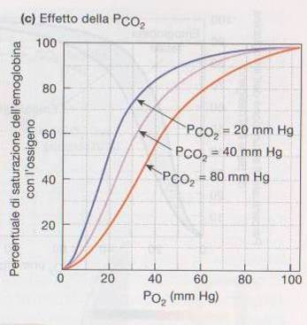
Il legame emoglobina-O₂ è influenzato dalla P_{CO2}
Nel sangue pH e P_{CO2} sono strettamente correlati: un aumento della P_{CO2} si accompagna ad una diminuzione del pH (con spostamento verso destra della curva e diminuzione dell’affinità per l’O₂) e viceversa
Ma le modificazioni della curva dovute ad una variazione della P_{CO2}, non sono totalmente spiegabili sulla base della variazione del pH perché esiste anche un fattore specifico regolato esclusivamente dalla P_{CO2}

Slide 56
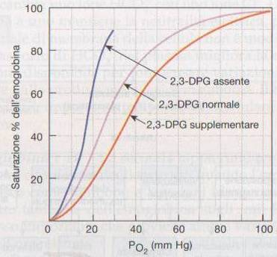
Il legame emoglobina-O₂ è influenzato dal 2,3-DPG (2,3-difosfoglicerato)
Il 2,3-DPG è prodotto dagli eritrociti come prodotto intermedio della glicolisi
L’ossiemoglobina ad alte concentrazioni inibisce l’enzima che forma il 2,3-DPG e quindi i livelli di 2,3-DPG sono bassi ed hanno poco effetto sull’affinità dell’Hb
Ma se i livelli di ossiemoglobina sono bassi (come quando i rifornimenti di O2 sono ridotti), interviene la sintesi del 2,3-DPG che diminuisce l’affinità dell’Hb per l’O2 favorendone il rilascio nei tessuti che ne hanno bisogno (anemia, altitudine)

Slide 57
Il legame emoglobina-O₂ e il monossido di C
Il monossido di carbonio (gas inodore, incolore prodotto nella combustione incompleta dei materiali organici) è tossico in quanto si lega più velocemente dell’O₂ all’Hb formando carbossiemoglobina
Esso impedisce il legame dell’O₂ con l’Hb e ne diminuisce, di conseguenza, la capacità di trasportare O₂ del sangue

Slide 58
MANIFESTAZIONE CLINICA
%HbCO SEGNI e SINTOMI
0-10 nessuno
10-40 cefalea, vasodilatazione periferica( ROSSO CILIEGIA)
40-50 aumento FR e FC,
possibilità sincope
50-60 sincope, coma, convulsioni intermittenti, Cheyne-Stokes
60-70 depressione funzione respiratoria e cardiaca, possibile morte
70-80 insufficienza respiratoria e cardiaca, morte
SPESSO ESISTE
DISCREPANZA
TRA QUADRO CLINICO E %
HbCO.
DIPENDE DALLA
CONDIZIONE
PREESISTENTE DEL PZ
( pat.di base, gravidanza, fumo di sigaretta)

Slide 59
DIAGNOSI E TRATTAMENTO
DOSAGGIO COHb
O₂ compete con CO nel legame con Hb
Emivita della HbCO 5 h in aria ambiente
FiO2 21% (1 ATM)
O₂ 100% emivita HbCO < 1h
O₂IPERBARICA nei casi + GRAVI

Slide 60
INTOSSICAZIONE DA CIANURO

Slide 61
CAUSE
Il CIANURO è presente in INSETTICIDI,
DETERGENTI PER ARGENTERIA,
SEMI DI MANDORLA ALBICOCCA, MELA
L’acido cianidrico HCN è un gas
L’infusione continua e prolungata di
NITROPRUSSIATO DI Na libera notevoli
quantità di CN

Slide 62
MECCANISMO PATOGENETICO
CN reagisce con ione FERRICO (Fe³⁺ OSSIDATO)
della CITOCROMO OSSIDASI
INIBISCE RESPIRAZIONE CELLULARE
ridotto utilizzo cellulare di O2
IPOSSIA ISTOTOSSICA

Slide 63
MANIFESTAZIONI CLINICHE
Segni aspecifici da sofferenza neuronale:
cefalea, alterazione dello stato di coscienza,
convulsioni, iperpnea, arresto respiratorio.
Odore di mandorle amare
Colore rosso vivo del sangue venoso:
SaO₂-SvO₂ SvO₂ > 85%
per NON UTILIZZO dell’O₂
Acidosi lattica
TOSSICITA’ LIEVE GRAVE FATALE
CN µg/ml 0.5-2.5 2.5-3 > 3

Slide 64
TERAPIA
NITRITI ossidano Fe dell’Hb, producendo
MetHb che compete con citocromo ossidasi
per legare CN, si forma cianometaHb e
citocromo ossidasi viene riattivata.
TIOSOLFATO per favorire escrezione di
cianometaHb.
O₂ terapia / O₂ terapia iperbarica

Slide 65
TOSSICOLOGIA POLMONARE
PRINCIPI GENERALI NELLA PATOGENESI DEL DANNO POLMONARE CAUSATO DAGLI XENOBIOTICI
Un tipo importante di danno è quello causato da un carico ossidativo eccessivo come quello generato da:
ozono
ossidi nitrosi
fumo di tabacco

Slide 66
TOSSICOLOGIA POLMONARE
PRINCIPI GENERALI NELLA PATOGENESI DEL DANNO POLMONARE CAUSATO DAGLI XENOBIOTICI
La idro-solubilità è il fattore critico nel determinare la penetrazione di un gas:
altamente solubili: SO₂ non progredisce oltre la mucosa nasale ed è relativamente non tossica, ma se veicolato da materiale particolato può superare tale barriera e penetrare in profondità.

Slide 67
TOSSICOLOGIA POLMONARE
PRINCIPI GENERALI NELLA PATOGENESI DEL DANNO POLMONARE CAUSATO DAGLI XENOBIOTICI
relativamente insolubili: ozono e ossidi di azoto penetrano profondamente nel polmone.
insolubili: CO e H₂S passano il tratto respiratorio e entrano nel torrente circolatorio per essere distribuiti all’organismo.

Slide 68
TOSSICOLOGIA POLMONARE
PRINCIPI GENERALI NELLA PATOGENESI DEL DANNO POLMONARE CAUSATO DAGLI XENOBIOTICI
Fattore importante può risultare il metabolismo ossidativo (es. idrocarburi policiclici aromatici) mediato soprattutto dal cit. P-450 1A1.

Slide 69
TOSSICOLOGIA POLMONARE
BRONCOPNEUOMOPATIE PROFESSIONALI
Sono un complesso di condizioni patologiche dell’apparato respiratorio che hanno in comune una relazione causa-effetto con l’esposizione ad agenti lesivi negli ambienti di lavoro.
La deposizione nelle vie aeree degli aerosoli inalati è condizionata dalla dimensione, densità, proprietà igroscopiche e carica elettrica delle particelle, dall’anatomia del tratto respiratorio e dalle caratteristiche del flusso aereo durante il ciclo respiratorio.

Slide 70
TOSSICOLOGIA POLMONARE
BRONCOPNEUOMOPATIE PROFESSIONALI
La deposizione può avvenire per sedimentazione gravitazionale ed è influenzata dal diametro e dalla densità delle particelle, per impatto inerziale e, nel caso di particelle con diametro < 0,1 μ, per diffusione browniana.
Solo particelle con ∅ < 5 μ raggiungono i polmoni. Quelle con ∅ > 10 μ non superano il filtro costituito dalle vie nasali, che trattengono anche il 50% delle particelle con ∅ di circa 5 μ. Solo il 20% delle particelle con ∅ compreso tra 0,1 e 0,5 μ viene trattenuto, mentre la maggior parte di esse viene riespirata.

Slide 71
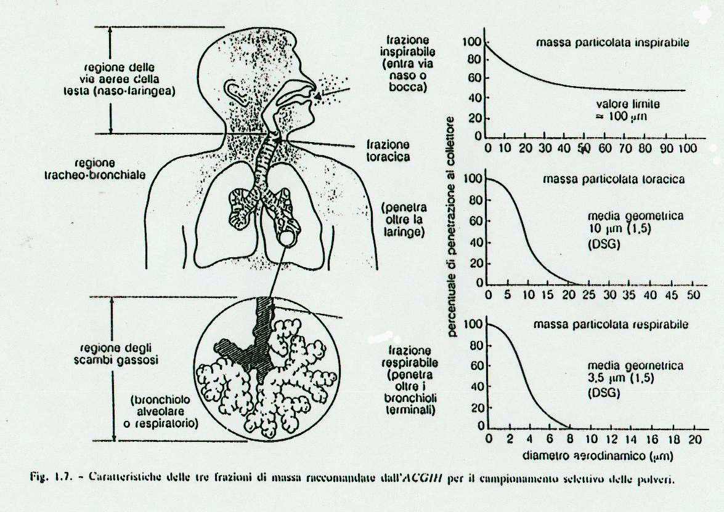

Slide 72
TOSSICOLOGIA POLMONARE
IL DANNO POLMONARE
a) gas tossici: tracheobronchiti
edema polmonare
polmonite emorragica
distruzione epitelio alveolare
Gli effetti sono condizionati dal ∅ e dalla idrosolubilità.
Ammoniaca e anidride solforosa, altamente idrosolubili, esplicano il loro effetto a livello delle vie aeree superiori e raggiungono le vie distali solo se inalate in grande quantità.
Fosgene e ossidi di azoto, poco idrosolubili, hanno effetti sul polmone profondo.

Slide 73
TOSSICOLOGIA POLMONARE
IL DANNO POLMONARE
b) polveri
c) sostanze sensibilizzanti

Slide 74
TOSSICITA’ Bleomicina
Bleomicina. La tossicità polmonare da bleomicina è la più comune malattia polmonare da chemioterapia ed è anche la meglio studiata. Da tempo, infatti, si è notato che un numerò significativo dei pazienti trattati con questo farmaco sviluppava un danno polmonare tossico. Protocolli di studio che utilizzavano frequenti controlli della funzionalità respiratoria e radiografie del torace hanno rivelato che più del 20% dei pazienti trattati avrebbe sviluppato una malattia polmonare clinica e che l’2% sarebbe morto per le sequele polmonari. Più noti sono gli altri parametri riguardanti la tossicità polmonare come il fatto che vi è un aumento significativo di lesioni polmonari negli ultrasettantenni ed in coloro che hanno ricevuto una dose totale di bleomicina superiore alle 450 unità con una percentuale di decessi del 10% in coloro che hanno ricevuto una dose superiore a 550 unità.

Slide 75
In questi studi, il frequente monitoraggio della capacità di diffusione del monossido di carbonio poteva far prevedere una successiva evoluzione verso la forma clinica, preceduta da una diminuzione dei volumi polmonari. È stato suggerito che, qualora si assista ad una progressiva caduta nella capacità di diffusione del monossido di carbonio, il farmaco venga sospeso. C’è una correlazione ben definita con precedente o concomitante radioterapia toracica, in grado di aumentare l'incidenza di tossicità polmonare grave da bleomicina. Esiste anche la prova di un effetto sinergico tra precedente o concomitante somministrazione di bleomicina e una successiva somministrazione di ossigeno ad alta concentrazione, come comunemente si usa durante anestesia e nel periodo di recupero post-operatorio. Non è noto per quanto tempo dopo esposizione a bleomicina una alta concentrazione di ossigeno inspirato possa predisporre alla tossicità polmonare, ma certamente un intervallo inferiore ai sei mesi è da considerare molto rischioso. Sembrerebbe anche esistere un sinergismo tra bleomicina e ciclofosfamide. La tossicità polmonare da bleomicina può essere reversibile se le lesioni tossiche sono di entità minima. In una casistica è stato dimostrato che se il paziente sopravvive all'evento acuto, le lesioni polmonari sono reversibili. Tuttavia, in presenza di una significativa ipossia da fibrosi, il processo può progredire nonostante la somministrazione di corticosteroidi.

Slide 76
TOSSICOLOGIA POLMONARE
PNEUMOCONIOSI
Si intende per pneumoconiosi un accumulo di polvere nei polmoni e la reazione dei tessuti alla loro presenza.
1. Pnemoconiosi sclerogene: silicosi, asbestodi
2. Pneumoconiosi non sclerogene:
baritosi, stannosi
Le particelle tra 0,5 e 5 μ (frazione respirabile) raggiungono le porzioni distali del polmone e si depositano per impatto o sedimentazione.

Slide 77
TOSSICOLOGIA POLMONARE
SILICOSI
Pneumoconiosi legata all’inalazione di biossido di silicio (SiO₂) presente sotto varie forme:
a) silice libera cristallina: quarzo, tridimite, cristobalite;
b) silice libera amorfa anidra: pietra pomice, vetro di quarzo;
c) silice libera amorfa idrata: farina fossile (terra di diatomee), silice colloidale.

Slide 78
TOSSICOLOGIA POLMONARE
SILICOSI
Quarzo e silice amorfa si trasformano, al di sopra di 1500°C, in cristobalite, forma allotropica nettamente più silicotigena.
Fonti di rischio:
1. Industria estrattiva
2. Industria siderurgica
3. Industria dei laterizi, refrattari, ceramica
4. Industria del vetro
5. Industria degli abrasivi (carborundum)

Slide 79
TOSSICOLOGIA POLMONARE
SILICOSI
Quadro radiologico:
micronodulazioni con opacità rotondeggianti di tipo p, q e r che iniziano nei campi polmonari medi.
Costante è l’impegno ilare.

Slide 80
TOSSICOLOGIA POLMONARE
ASBESTOSI
Fibrosi polmonare interstiziale, causata dall’esposizione a polveri contenenti asbesto (amianto.
L’asbesto è costituito da silicati di magnesio e ferro a struttura fibrosa.
1. Gruppo del serpentino: crisotilo (amianto bianco)
2. Gruppo degli anfiboli: crocidolite (amianto blù), amosite (amianto bruno), antofillite, tremolite, actinolite

Slide 81
TOSSICOLOGIA POLMONARE
ASBESTOSI
Il 90% dell’amianto impiegato è crisotilo.
La caratteristica delle fibre del crisotilo è di essere relativamente corte e ricurve, per cui difficilmente raggiungono le vie aeree distali.
Gli anfiboli sono invece a struttura rettilinea con un rapporto lunghezza/diametro particolarmente elevato, caratteristica che permette loro di raggiungere la pleura.

Slide 82
TOSSICOLOGIA POLMONARE
ASBESTOSI
Quadro radiologico
Reticolazione caratterizzata da piccole opacità irregolari (s, t, u) che iniziano ai campi inferiori, si estendono ai campi medi e, infine, ai campi superiori.
Il quadro è simile alla fibrosi idiopatica primitiva.
Nell’asbestosi è quasi una costante la compromissione pleurica, che si presenta con la formazione di placche per lo più calcifiche della pleura parietale che assumono l’aspetto caratteristico a colata di cera. Non è infrequente il solo riscontro di interessamento pleurico (asbestosi pleurica)

Slide 83
TOSSICOLOGIA POLMONARE
ASBESTOSI
La presenza di versamento pleurico ematico può accompagnare l’insorgenza del mesotelioma.
I valori limite:
ACGIH 0,1 fibre/cc tutte le forme
D. Lvo 277/91 crisotilo 0,6 fibre/cc
altri 0,2 fibre/cc

Slide 84
TOSSICOLOGIA POLMONARE
ALTRE PNEUMOPATIE
Pneumoconiosi da altri silicati:
talcosi, caolinosi
Pneumoconiosi da polveri miste:
antracosi, baritosi, stannosi, ceriosi, alluminosi,
siderosi
Pneumoconiosi da polveri miste a basso contenuto in silice libera:
pneumoconiosi dei minatori di carbone,
siderosilicosi, liparosi

Slide 85
TOSSICOLOGIA POLMONARE
ALTRE PNEUMOPATIE
MMMVF:
lana di vetro e di roccia (∅ 5-15 μ, solo in minima
parte ∅ tra 0,7 e 5 μ)
Fibre ceramiche
Pneumoconiosi da metalli duri
Berilliosi
Asma allergico
Alveolite allergica estrinseca
Bissinosi
Broncopneumopatie da gas irritanti
Bronchite cronica
Tumori

